Slide 1

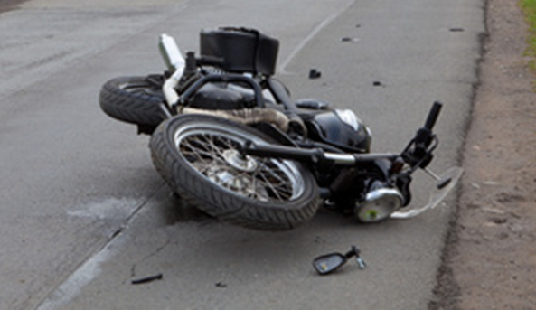

Un témoignage d’une victime de la route
qui touche, bouleverse et percute!
Par Francis Marotel de l’AFTC de Bourgogne Franche-Comté
« En septembre 1994, j’étais salarié dans une entreprise, j’étais motard, je fréquentais une fille depuis un an. Je pratiquais des semi marathons et faisais du VTT, j’allais voir des courses de motos et voitures (….) »
Et soudain l’accident………
ASSOCIATION DES FAMILLES DE TRAUMATISES CRANIENS
ET CEREBRO-LESES
DE BOURGOGNE FRANCHE-COMTE
Notes:
Aujourd’hui, je mène 2 combats :
Le premier est de vivre avec mes séquelles : aujourd’hui, je ne peux plus pratiquer de sport, j’ai des violents maux de tête, des crampes musculaires régulières, mon œil me fait souffrir, et surtout je fatigue très vite. Je ne peux plus rester debout longtemps,… et je ne pourrai jamais reprendre une activité professionnelle comme avant.
Le 2ème est de sauver des vies en faisant de la prévention routière au sein de l’AFTC où je suis salarié à temps partiel depuis août 2006

Slide 2
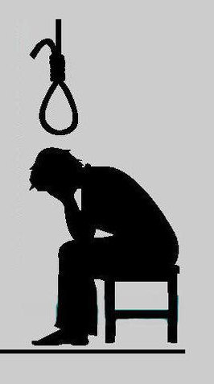
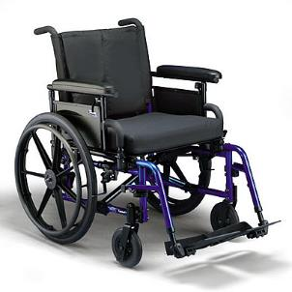

Tout perdre….......
Des combats difficiles…
5 ans pour marcher de nouveau
Parler, manger, les choses simples du quotidien…
Tout faire d’une seule main
Tout faire en autonomie: se raser, se coiffer, s’habiller…
ASSOCIATION DES FAMILLES DE TRAUMATISES CRANIENS
ET CEREBRO-LESES
DE BOURGOGNE FRANCHE-COMTE
Notes:
Aujourd’hui, je mène 2 combats :
Le premier est de vivre avec mes séquelles : aujourd’hui, je ne peux plus pratiquer de sport, j’ai des violents maux de tête, des crampes musculaires régulières, mon œil me fait souffrir, et surtout je fatigue très vite. Je ne peux plus rester debout longtemps,… et je ne pourrai jamais reprendre une activité professionnelle comme avant.
Le 2ème est de sauver des vies en faisant de la prévention routière au sein de l’AFTC où je suis salarié à temps partiel depuis août 2006

Slide 3
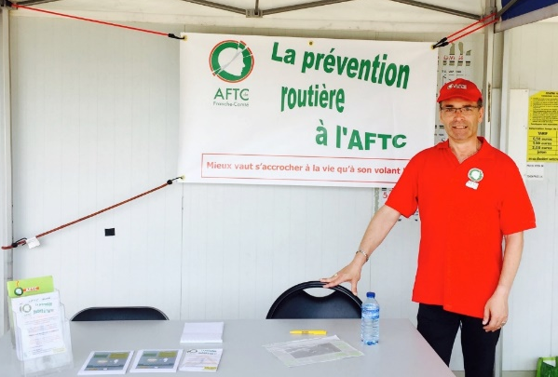
Aujourd’hui,….
Je mène 2 combats :
Vivre avec mes séquelles,
Sauver des vies en faisant de la prévention au sein de l’AFTC, où je suis salarié à temps partiel
ASSOCIATION DES FAMILLES DE TRAUMATISES CRANIENS
ET CEREBRO-LESES
DE BOURGOGNE FRANCHE-COMTE
Notes:
Aujourd’hui, je mène 2 combats :
Le premier est de vivre avec mes séquelles : aujourd’hui, je ne peux plus pratiquer de sport, j’ai des violents maux de tête, des crampes musculaires régulières, mon œil me fait souffrir, et surtout je fatigue très vite. Je ne peux plus rester debout longtemps,… et je ne pourrai jamais reprendre une activité professionnelle comme avant.
Le 2ème est de sauver des vies en faisant de la prévention routière au sein de l’AFTC où je suis salarié à temps partiel depuis août 2006

Slide 4
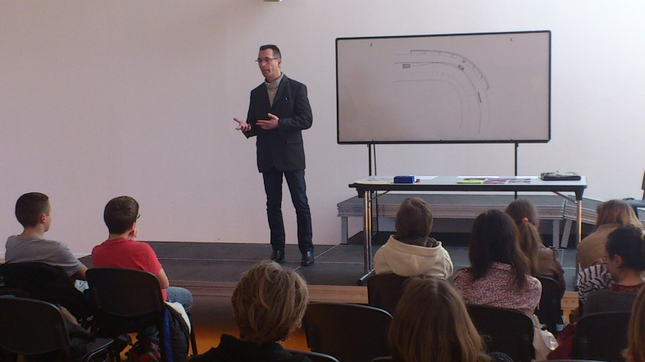
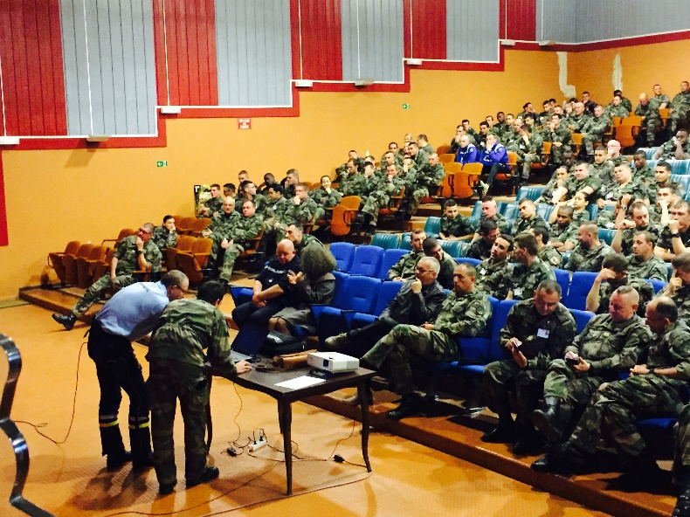
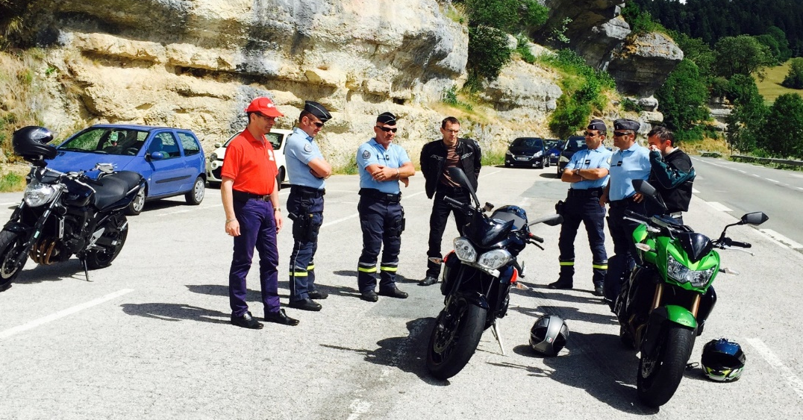
Devant différents publics
Et sur la route
ASSOCIATION DES FAMILLES DE TRAUMATISES CRANIENS
ET CEREBRO-LESES
DE BOURGOGNE FRANCHE-COMTE
Notes:
Je fais de la prévention en racontant mon histoire
Devant différents publics : CFA, lycées, collèges, MFR, pour les salariés (exemple, le personnel de la poste en Bourgogne). J’interviens également avec Suzanne Damien qui est administratrice de l’AFTC et vice-présidente du Jura, qui est maman d’un TC et qui raconte son histoire.
Et sur la route : en collaboration avec la DDT et la Gendarmerie Nationale : sensibilisation motards, ports équipements…..

